Slide 1

-Ladies Istanbul
Launch Meetup
October 1 - @BrokoliLabs
hazel@rladies.org

Slide 2
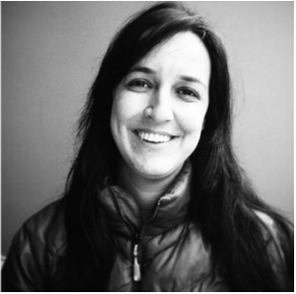
Thank you Gabriella!
Gabriela de Queiroz founded R-Ladies in SF, in October 2012.
R-Ladies have recently celebrated their 4th anniversary!
Notes:
Bunlar da bir çoğunuz bildiği ama hatırlatmakta fayda gördüğüm adresler. Meetup’a üye olun derim ben, oradan duyuracağım çoğunlukla. Twitter’dan da paylaşacağım sonrasında. Bana mail atabilirsiniz, yardımcı olmaya çalışırım. Ayrıca toplanacak yer öneriniz, eğitim öneriniz varsa da yine bu adreslerden ulaşabilirsiniz.
Geldiğiniz için tekrar teşekkür ederim :)

Slide 3
R Ladies Goals
Increase diversity in R Community
Encourage women to write R codes and develop more packages
Providing mentorship, collaborative learning and support
Notes:
Bunlar da bir çoğunuz bildiği ama hatırlatmakta fayda gördüğüm adresler. Meetup’a üye olun derim ben, oradan duyuracağım çoğunlukla. Twitter’dan da paylaşacağım sonrasında. Bana mail atabilirsiniz, yardımcı olmaya çalışırım. Ayrıca toplanacak yer öneriniz, eğitim öneriniz varsa da yine bu adreslerden ulaşabilirsiniz.
Geldiğiniz için tekrar teşekkür ederim :)

Slide 4
R & RStudio
R, software for statistical computing
RStudio, integrated development environment for R programming language
Both are Free & Open-Source
Works on Linux, MacOS, Windows
R has object oriented programming facilities

Slide 5
Downloading R & RStudio
For R: http://www.r-project.org/
For RStudio: http://www.rstudio.com/

Slide 6
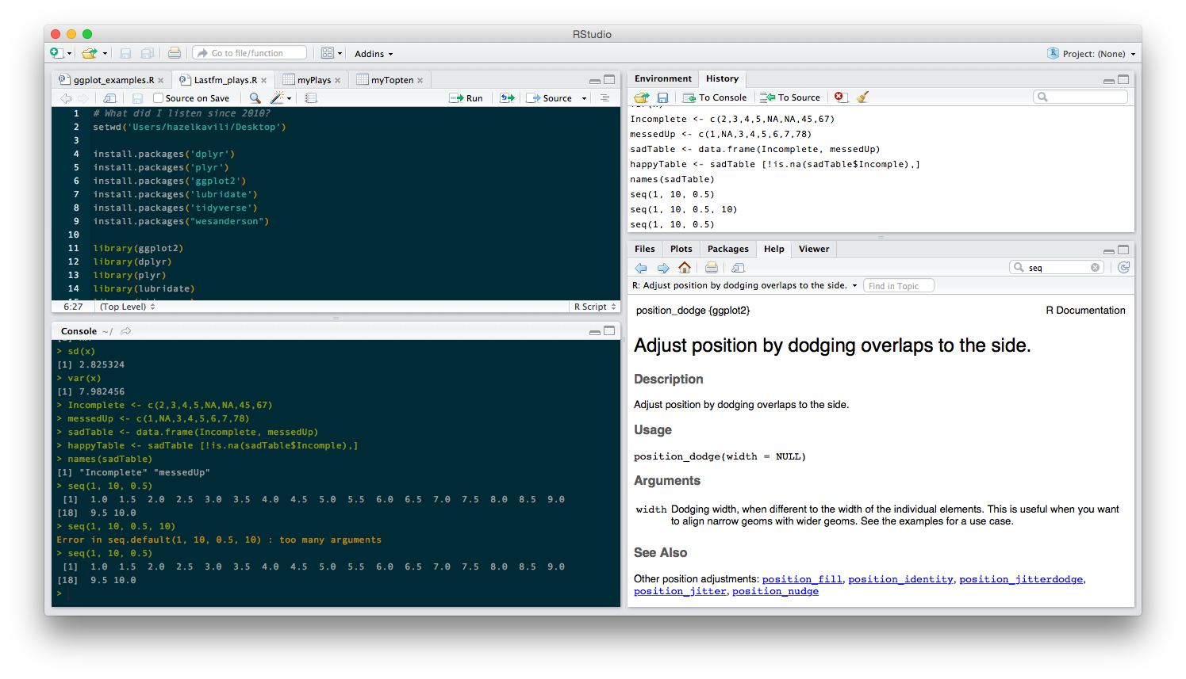
RStudio
Environment &
History
Editor
Console
Files, Plots, Packages, Help, Viewer

Slide 7
Packages
Data manipulation: dplyr, plyr, tidyr, stringr, lubridate
Data visualisation: ggplot2, ggvis, rgl, shiny
Data reading/importing: XLConnect, xlsx, data.table, SQLite
Data modelling: randomForest, car, caret, survival

Slide 8
Agenda
Introduction to R (beginners & pre-beginners)
Tutorials on Packages
Lighting Talks about what you do by using R
Hands-on data analysis (Kaggle competition etc.)
Github

Slide 9
Sources
https://www.datacamp.com
http://tryr.codeschool.com
https://www.edx.org
https://www.coursera.org

Slide 10


@rladiesistanbul
R-Ladies Istanbul
https://rladies.org
Thank you for joining us!

